Slide 1


김정수 Phone : 010-3700-2092 Email : yddk920@naver.com
Github 바로가기

Slide 2
Contents
01
02
03
04
주제
역할 분담
개발 환경
ERD
Wire-Frame
05
06
07
프로젝트 수행 일정
UI 디자인
주요기능 구현화면 및 코드

Slide 3




Character
최은호 Project Leader
프로젝트 총괄 디렉터 & 팀 회의 주최
주소 API, 날씨 API 연동
회원가입 페이지 DB 작업 진행 & ERD 제작
김정수 Team Member
UI 디자인 & 회원 및 게시판 DB작업 & 캘린더 API 연동
유저 홈페이지, 프로필 수정 페이지 제작 및 서버구현,
회원가입 유효성 검사 진행
고병진 Team Member
지도 API 연동, 장바구니 & 운동 DB 작업 진행
노래, 뉴스, 아이템 등 페이지 제작 (HTML, CSS)
서브메뉴 페이지 제작 (HTML, CSS)
임예은 Team Member
프로젝트 계획서, 회의록 작성 및 발표자료 제작
대문, 메인, 로그인, 관리자페이지, 장바구니 등 페이지 제작 (HTML, CSS)
음악, 뉴스, 아이템 등 DB 작업 진행

Slide 4
Topic
3WORK:WWW (Wellbeing Life With Every Workout)
공동체 참여와 업무 수행, 그리고 정기적인 운동이 조화롭게 결합되어
현대인의 건강한 라이프스타일을 촉진하고자 한다.
Wellbeing Life
Every Workout
With
즐겁고 건강한 삶을 위해
운동과 올바른 식생활에
관련된 차별화된 솔루션 제공
효과적이고 올바른
운동 방식으로 바쁜 삶 속
맞춤형 트레이닝 방식을 제공
하여 건강생활에 기여
공동체 의식을 바탕으로
'함께’ 하는 문화를 추구

Slide 5



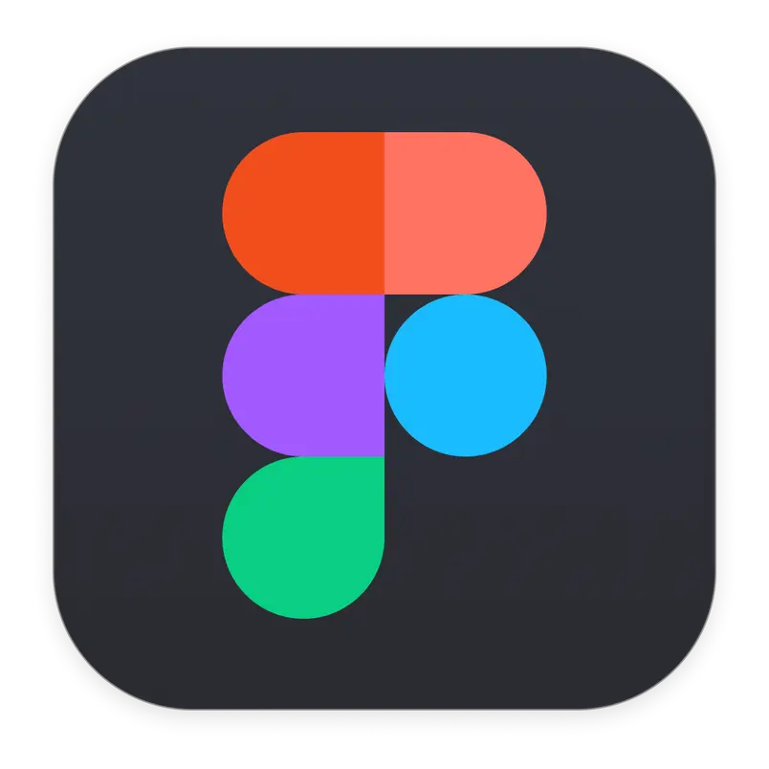






스ᄏᄅ6.12.33
Development Environment
• OS
Windows 10 | Mac OS
• Front-End
HTML5 | CSS | JavaScript ES5 | Jquery 3.7.1 | Thymeleaf
• Back-End
MySQL | JAVA 17 | Spring Boot | JPA
• Tool
MySQL Workbench | SpringToolSuite4 | Figma | Git

Slide 6
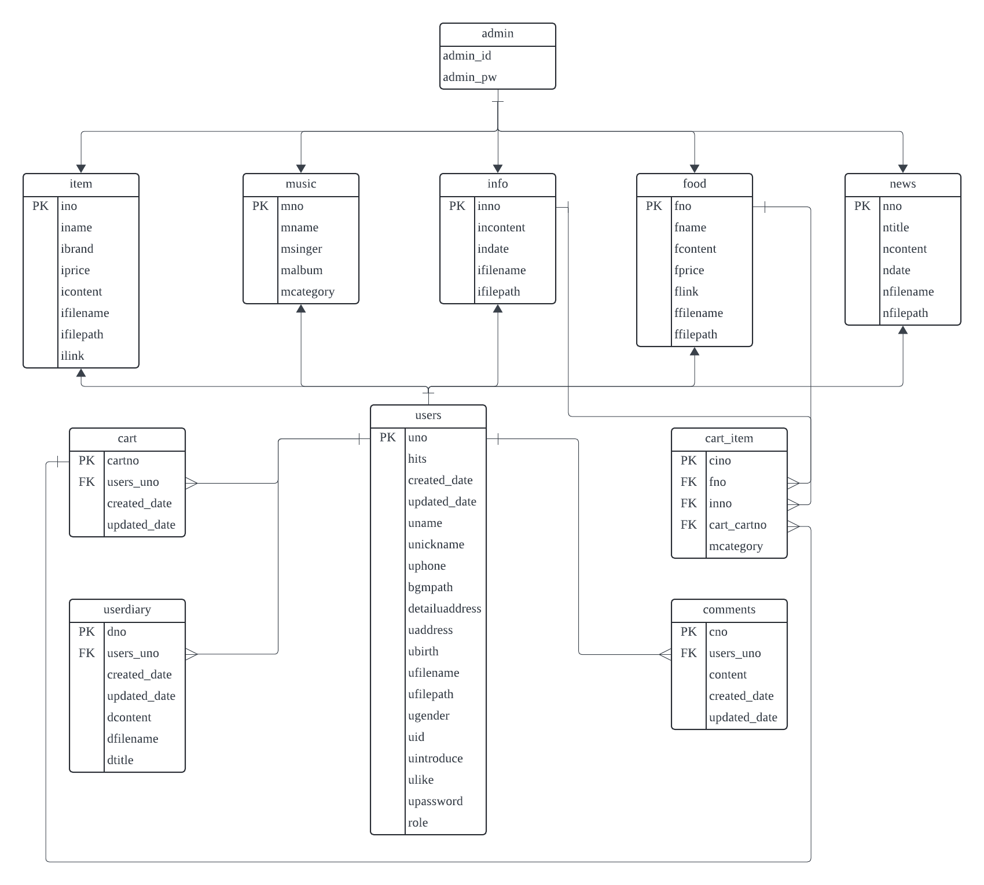
ERD
[T] admin : 관리자
[T] user : 회원
[T] comments : 댓글
[T] userdiary : 건강일지
[T] music : 노래
[T] food : 음식
[T] item : 아이템
[T] news : 뉴스
[T] info : 정보
[T] cart_item : 장바구니 상품
[T] cart : 장바구니
11개

Slide 7
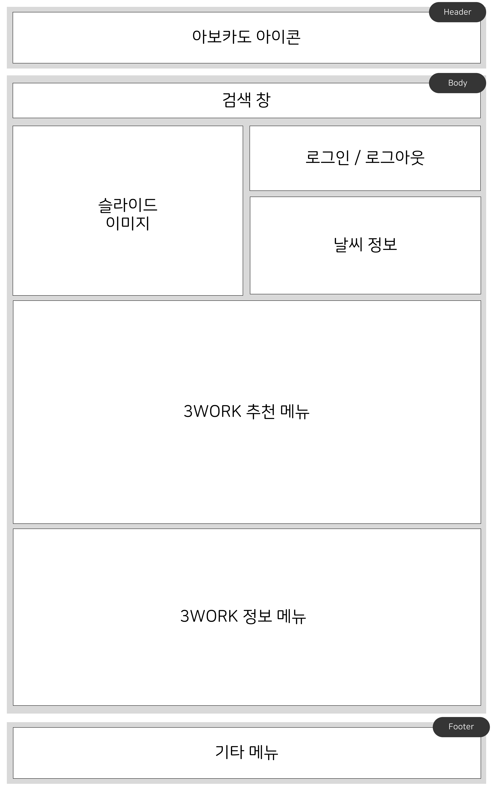
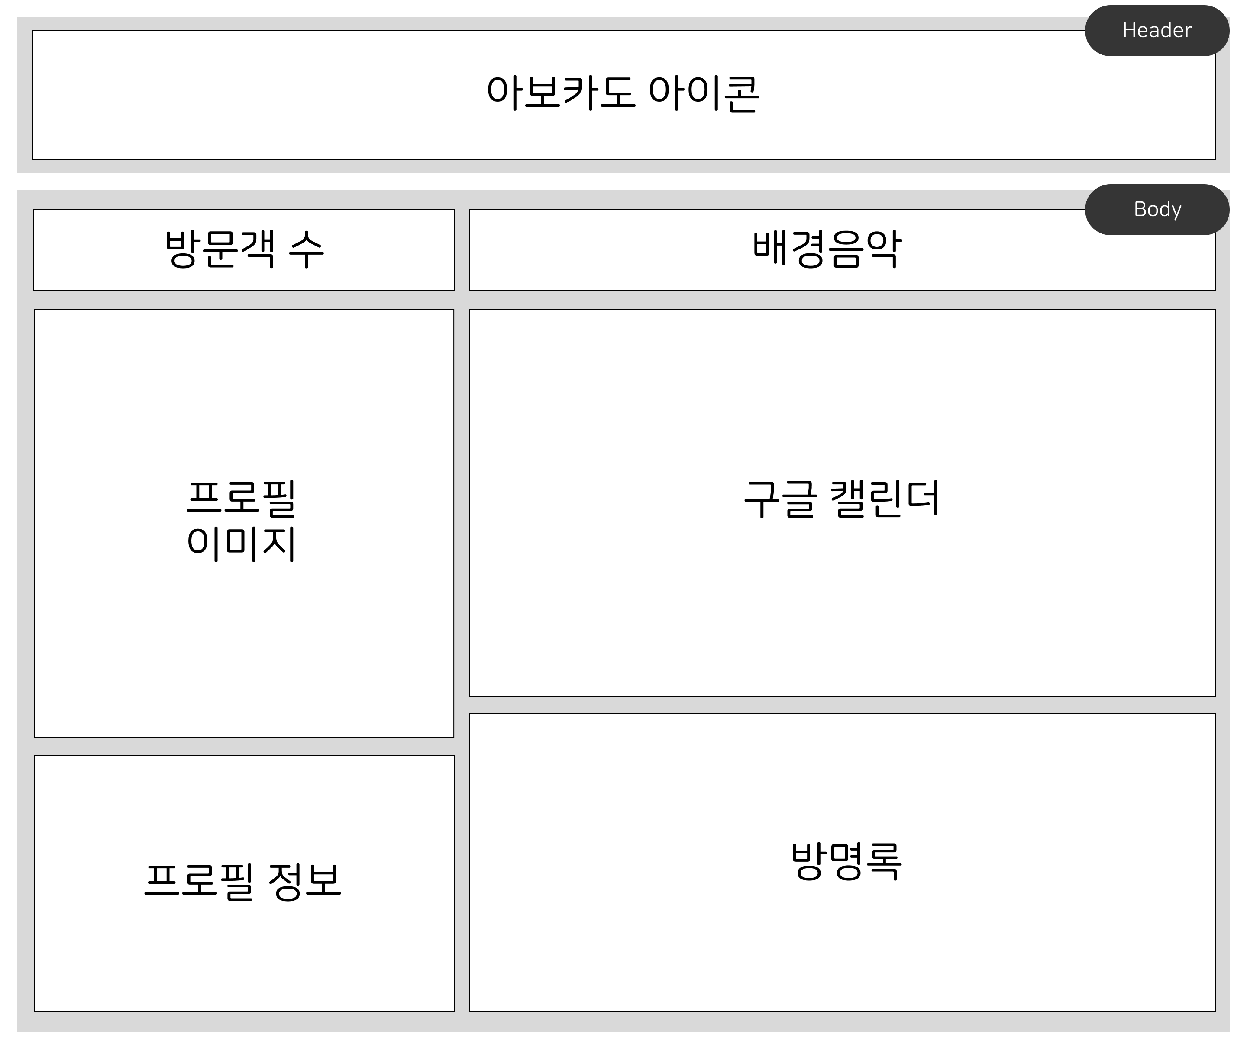
Wire-Frame
3WORK_메인
3WORK_유저_홈

Slide 8
Schedule
 | 1주차 |  |  |  |  | 2주차 |  |  |  |  | 3주차 |  |  |  |  | 4주차
 | 29 | 30 | 31 | 1 | 2 | 5 | 6 | 7 | 8 | 9 | 12 | 13 | 14 | 15 | 16 | 19 | 20
주제 선정
요구사항 정리
업무 분담
개발환경 구축
UI (디자인) 구현
기능 구현
기능 테스트
발표자료 제작

Slide 9


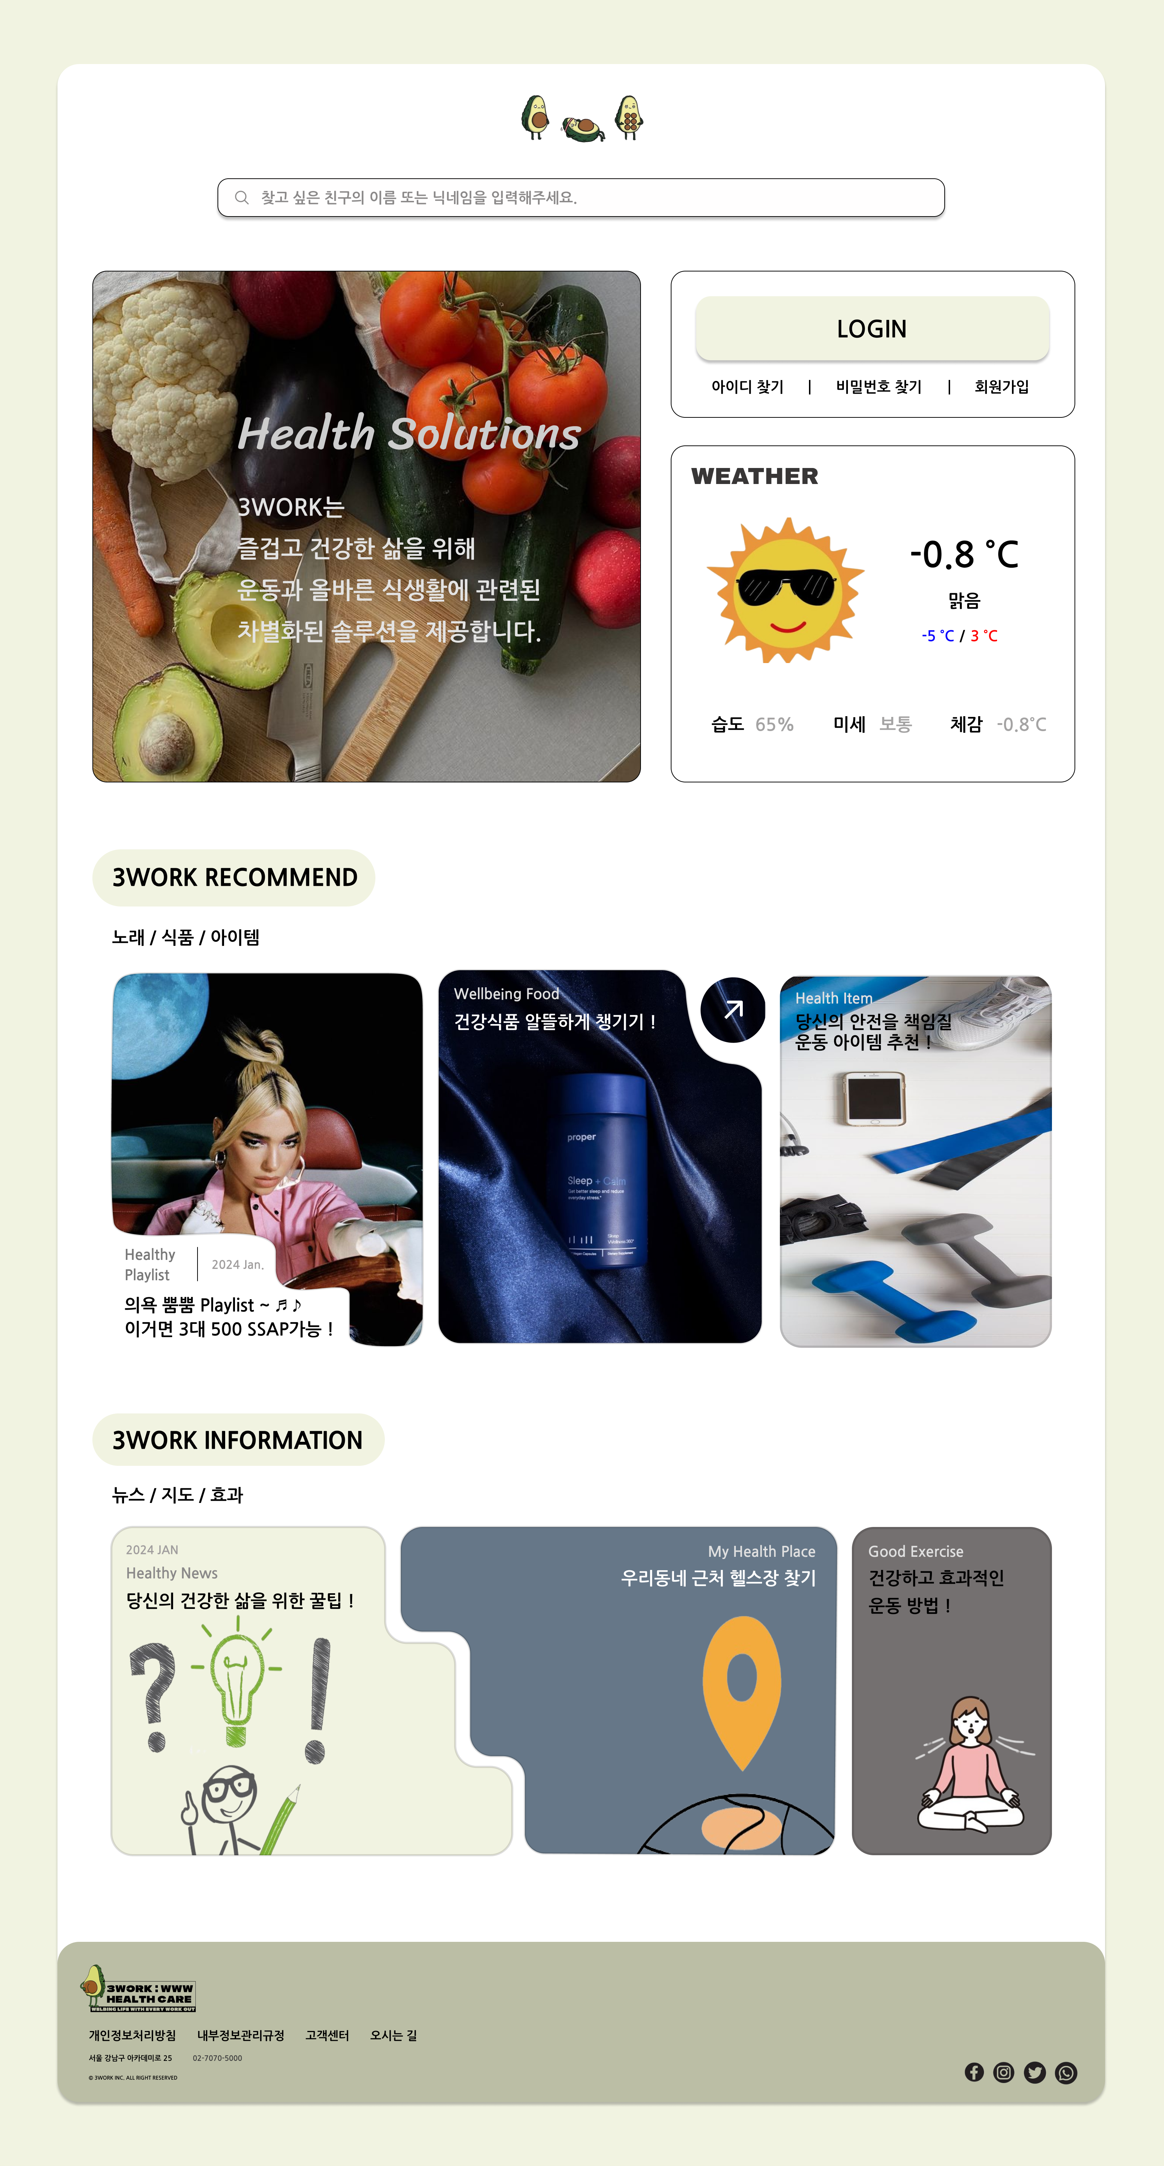
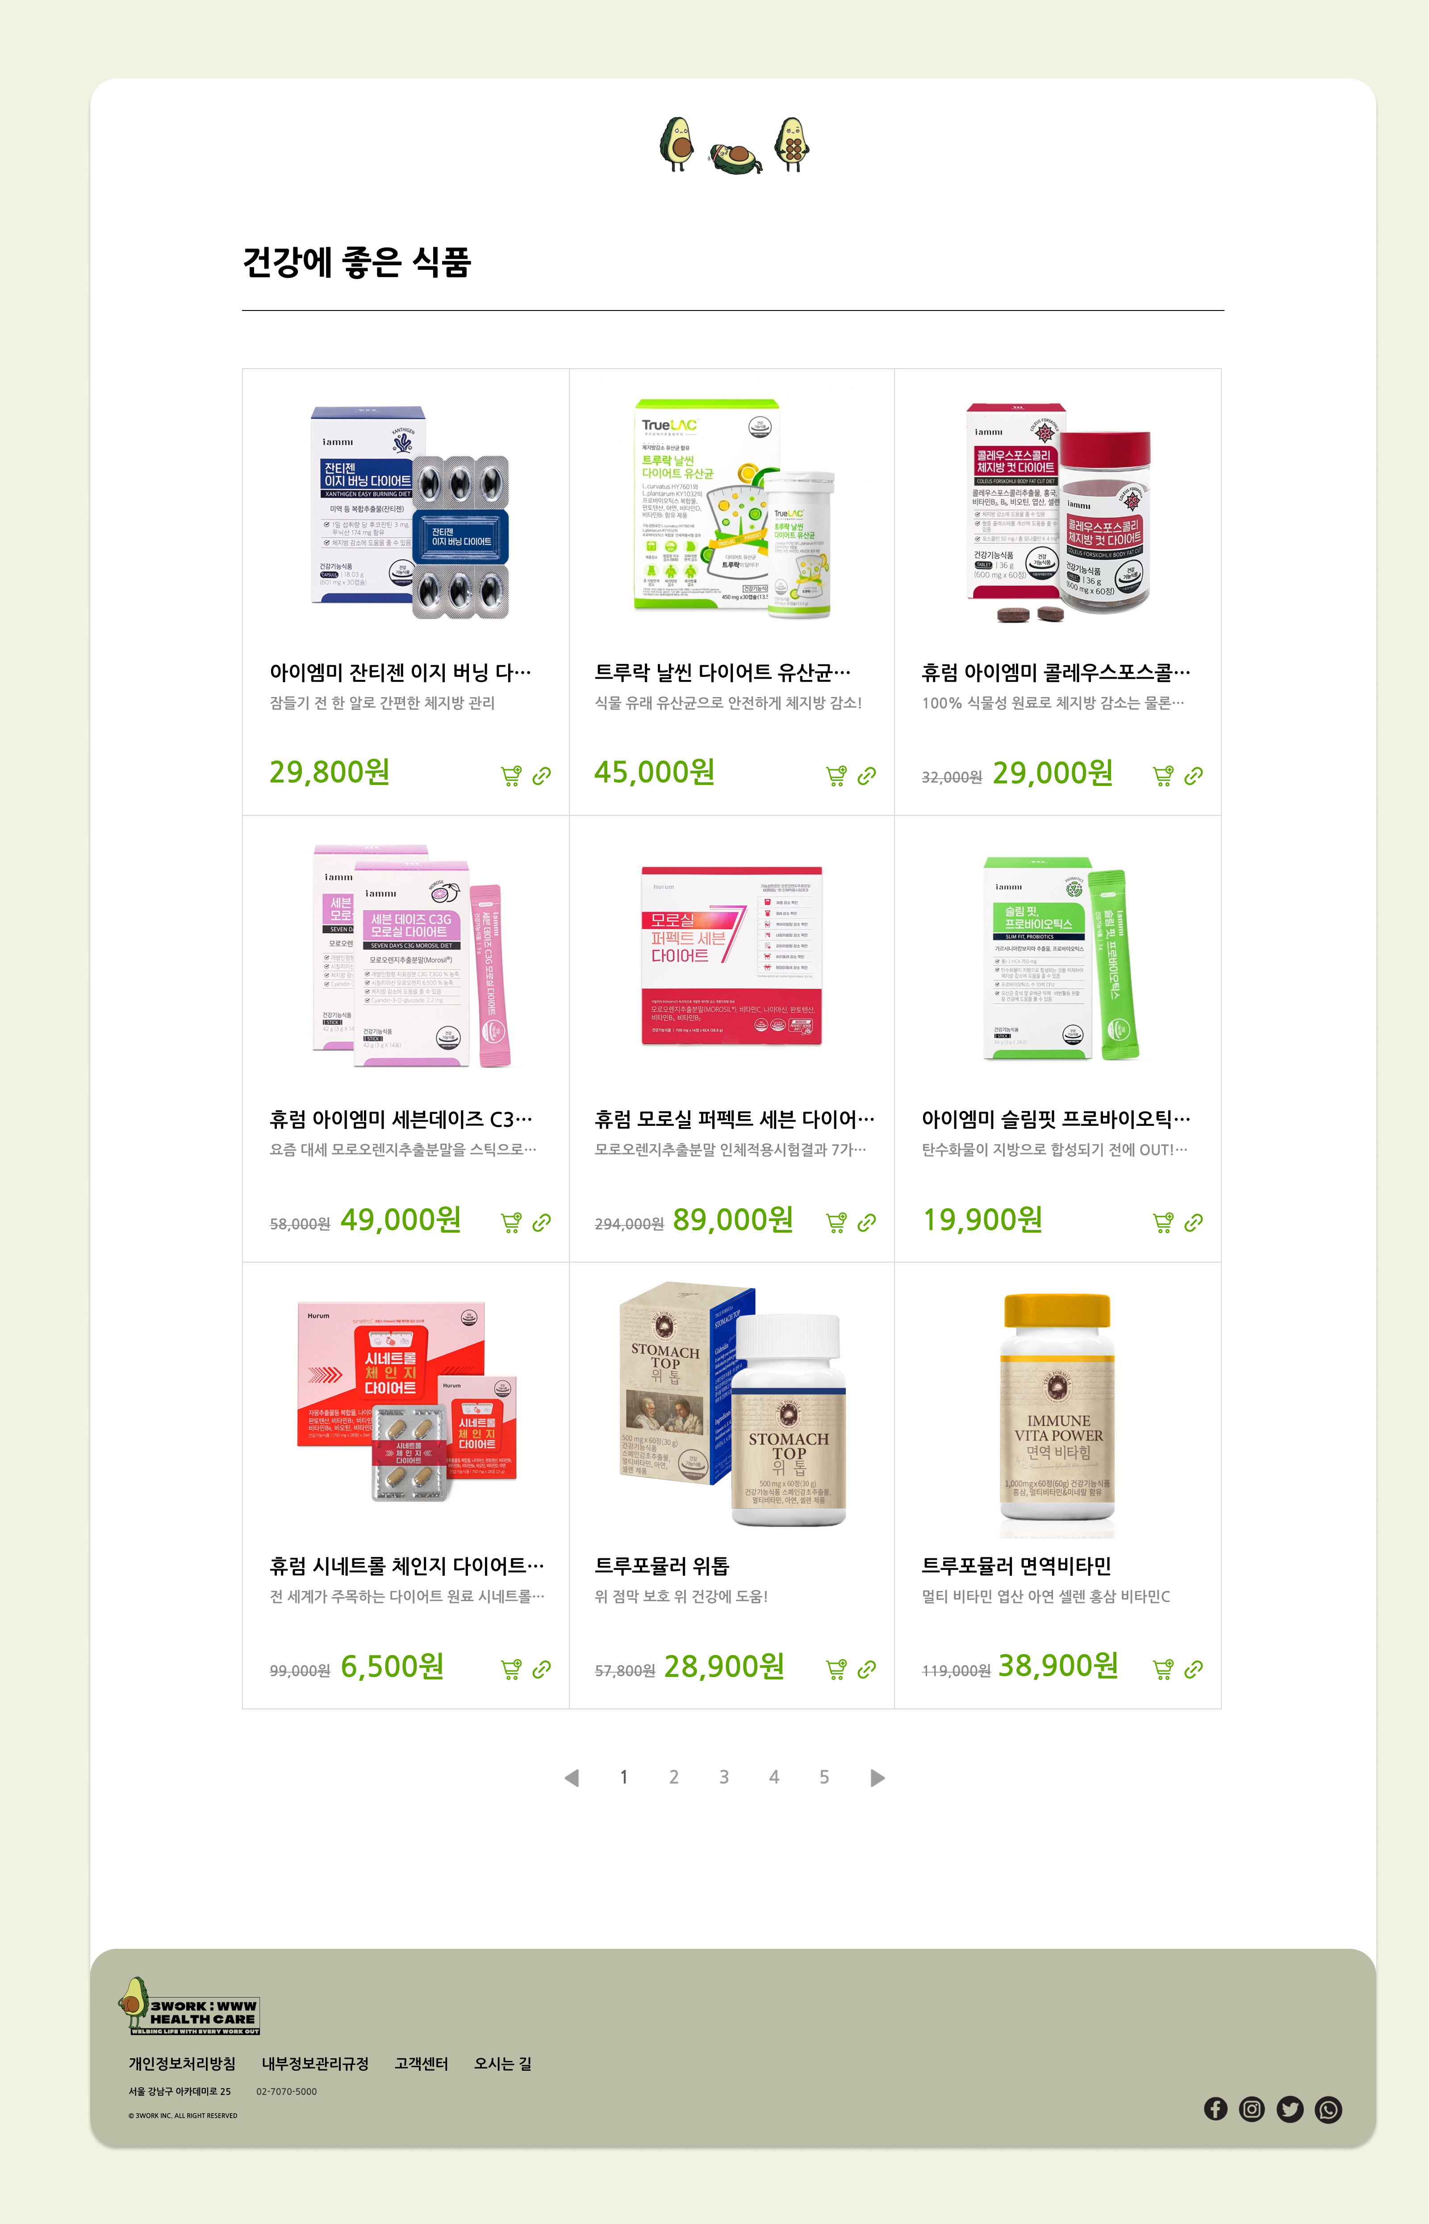
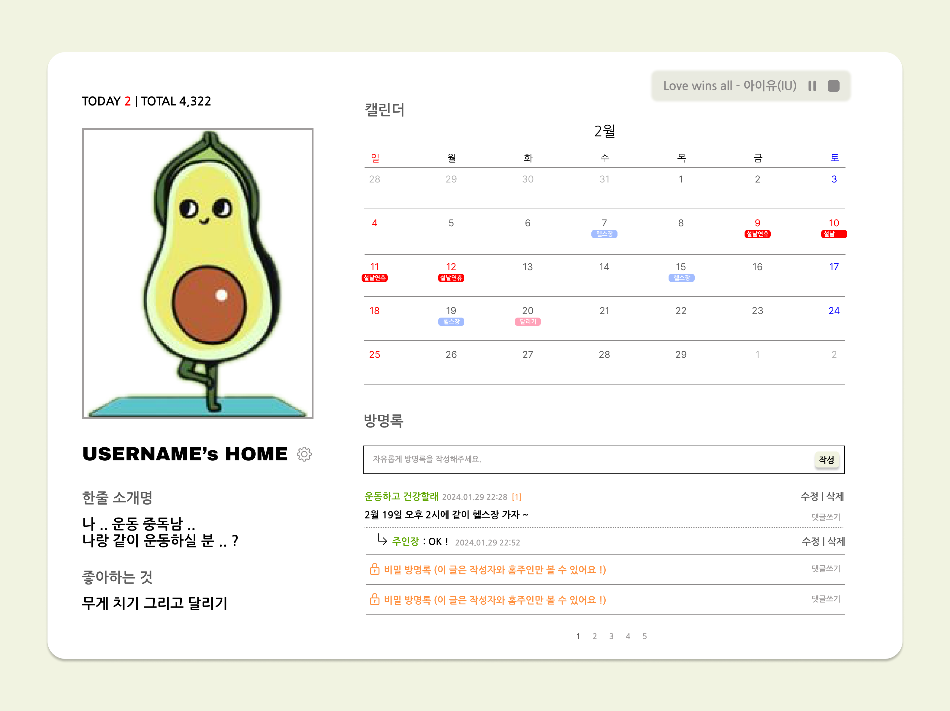
https://www.figma.com/file/kubM1ej6Y4SMOe2B7Udb2l/%EC%9B%A4%EC%9B%A4%EC%9B%A4?type=design&node-id=74%3A1877&mode=design&t=HGEdfe21HKV6Y5Cw-1
스ᄏᄅ6.12.33
UI Design

Slide 10
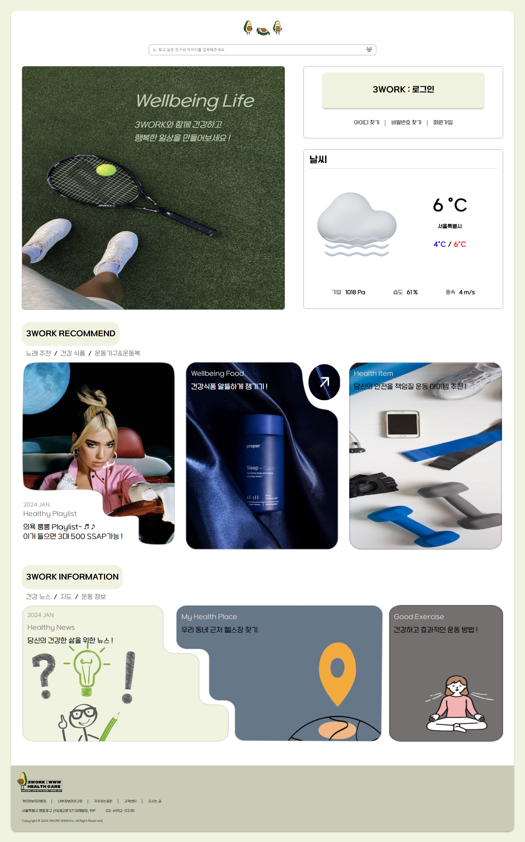
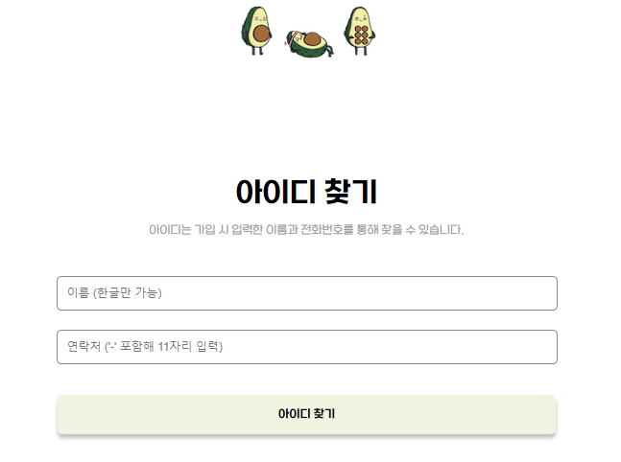
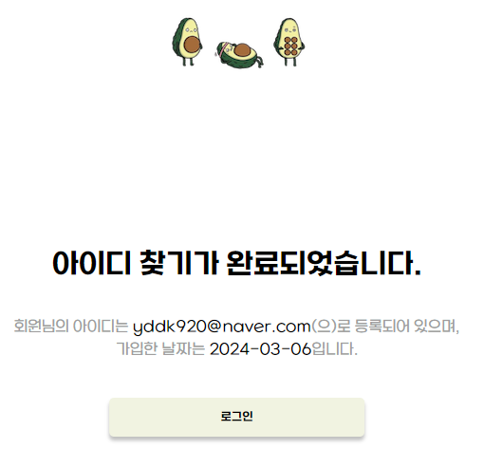
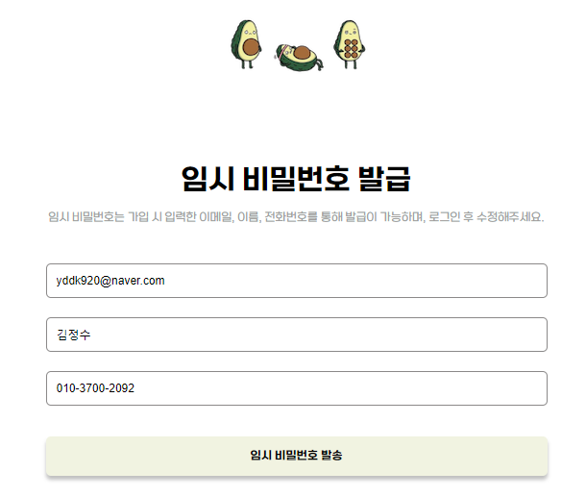
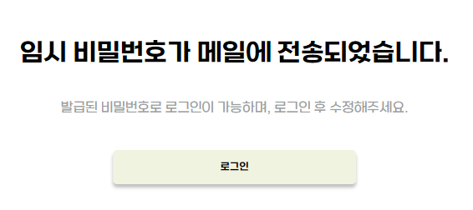
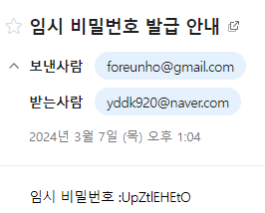
스ᄏᄅ6.12.33
주요 기능 구현화면 및 코드
1. 메인페이지
2. 아이디 찾기
3. 비밀번호 찾기(임시 비밀번호 발급)

Slide 11
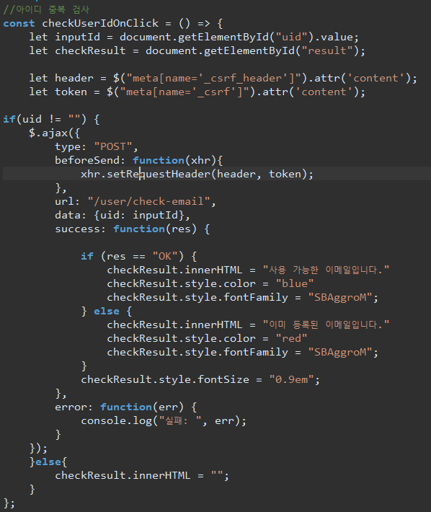
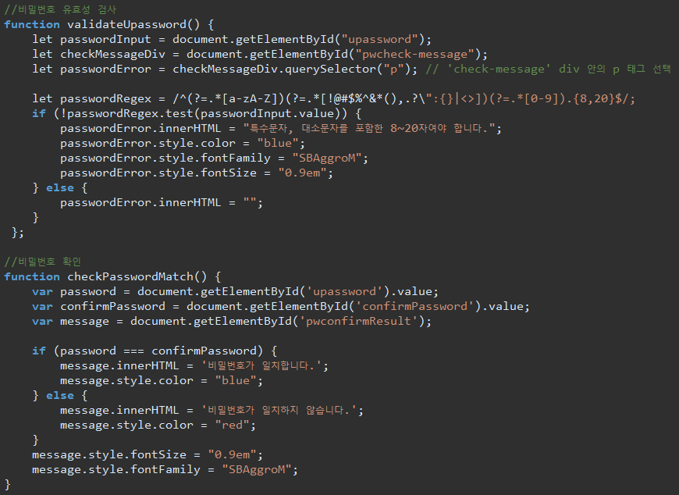
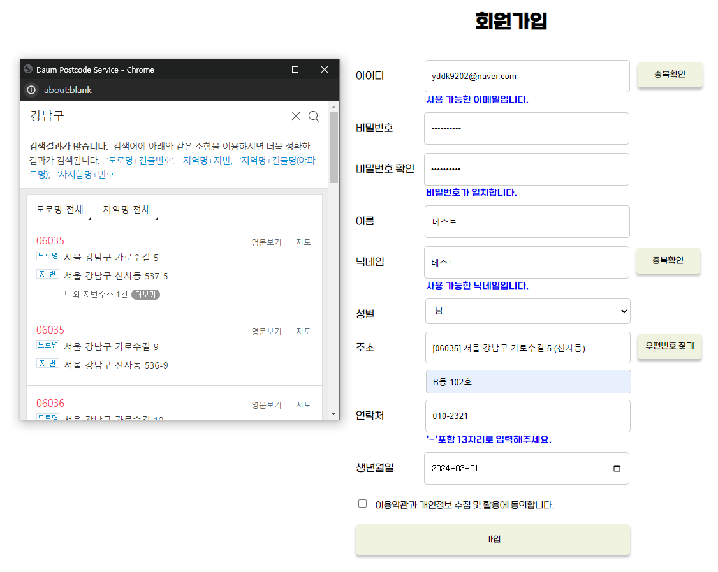
스ᄏᄅ6.12.33
주요 기능 구현화면 및 코드
4. 회원 가입(JS를 활용한 유효성 검사)
- ajax를 활용한 아이디 , 닉네임 중복검사 진행 - 비밀번호 일치 여부 및 각 입력 데이터 유효성 검사 진행 - 우편번호 및 주소 찾기 API 구현

Slide 12
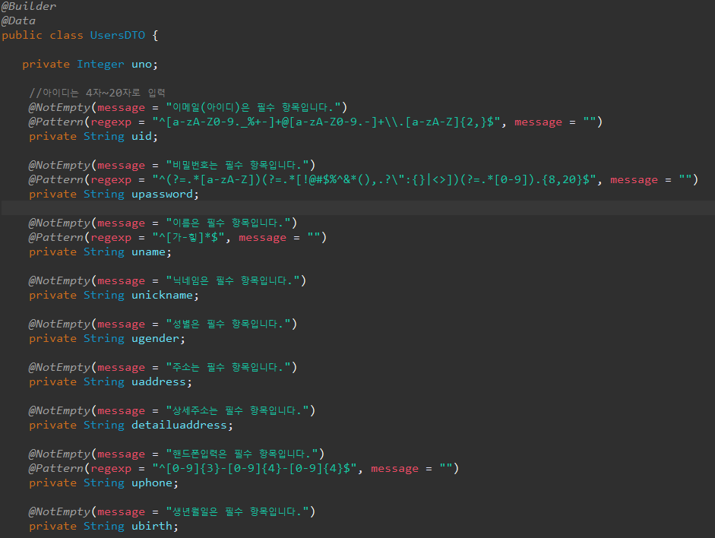
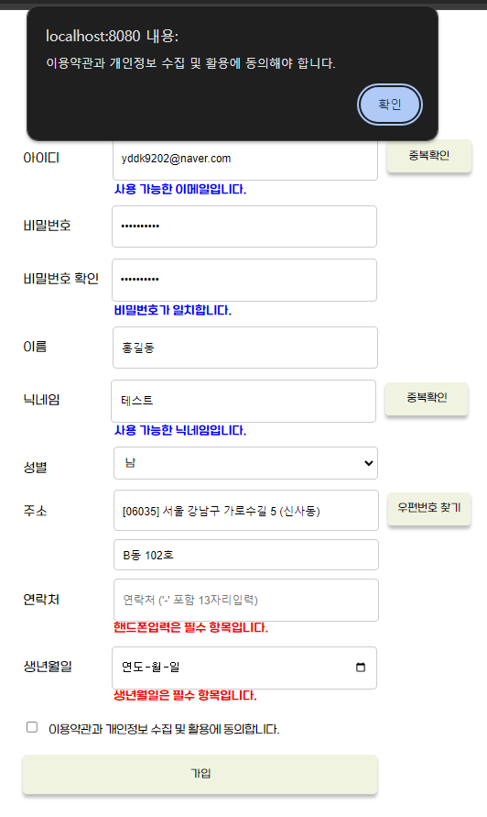
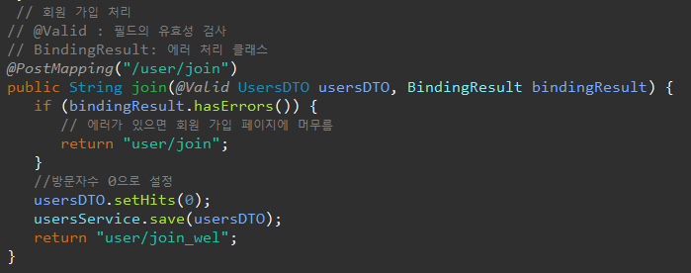
스ᄏᄅ6.12.33
주요 기능 구현화면 및 코드
4-1. 회원 가입(DTO를 활용한 유효성 검사)
- 입력하지 않은 항목이 있을시 DTO의 설정한 유효성 검사 메시지가 출력되도록 구현 - @valid와 BindingResult기능을 활용하여 에러메시지 출력

Slide 13
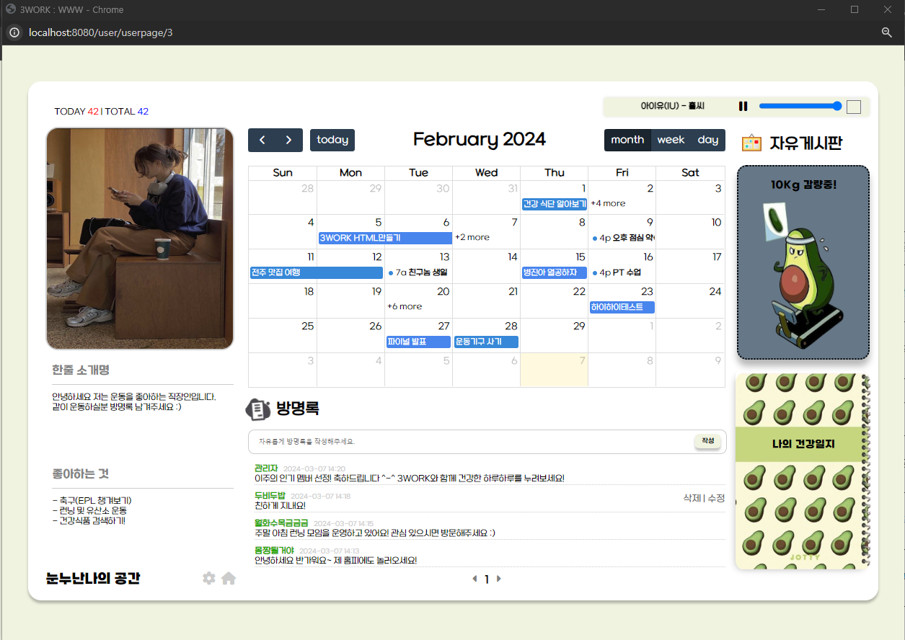
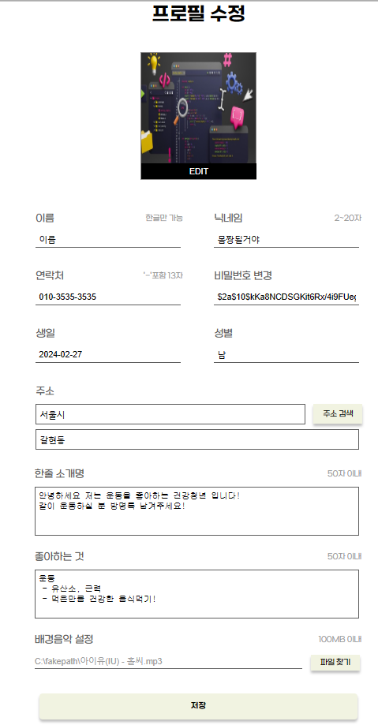
스ᄏᄅ6.12.33
주요 기능 구현화면 및 코드
5. 유저 홈페이지(팝업 형태로 구현)
1. 홈페이지 방문시 방문자수 증가
2. 프로필(이미지, 소개글) 구현
3. 회원 정보 수정 가능(첨부파일 저장기능 포함)
4. BGM 재생 기능 구현
5. 방명록 작성, 수정, 삭제 기능 구현
6. 방명록 삭제 및 수정은 회원당 자신이 작성한 방명록만 가능하도록 구현
7. 방명록 페이지 처리 구현
8. 게시판 ‘나의 건강일지’ 구현 - 게시글의 CRUD 구현
9. ‘FullCalendar’ 라이브러리를 활용하여 구글 API를 포함하여 캘린더 구현

Slide 14
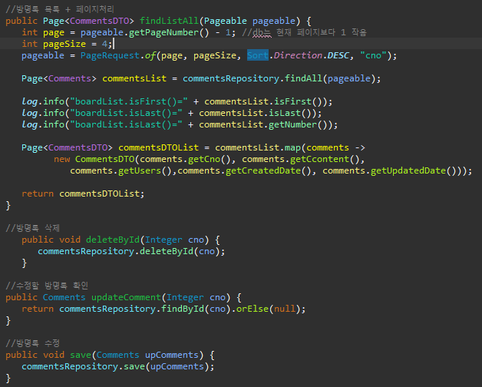
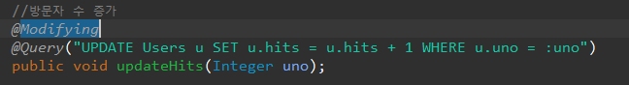
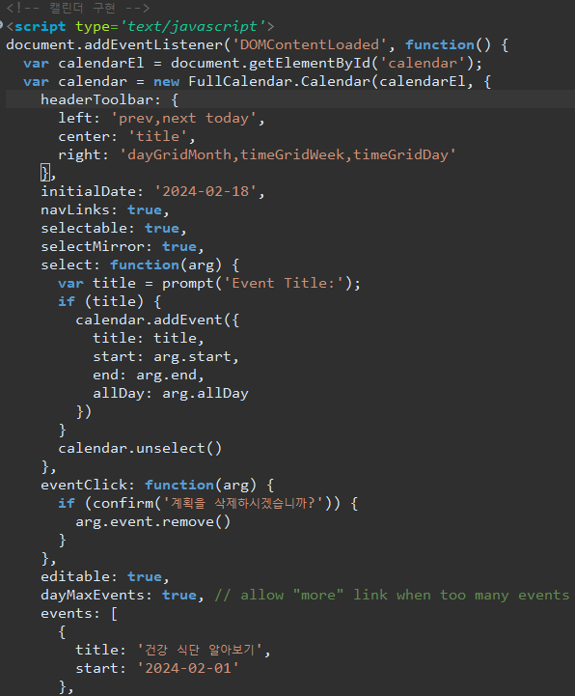
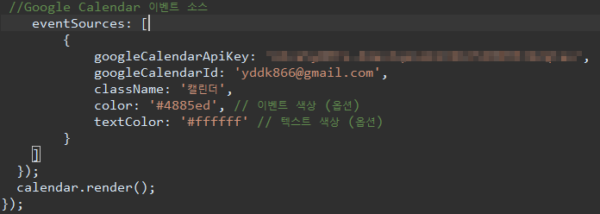
스ᄏᄅ6.12.33
주요 기능 구현화면 및 코드
5-1. 유저 홈페이지 코드

Slide 15
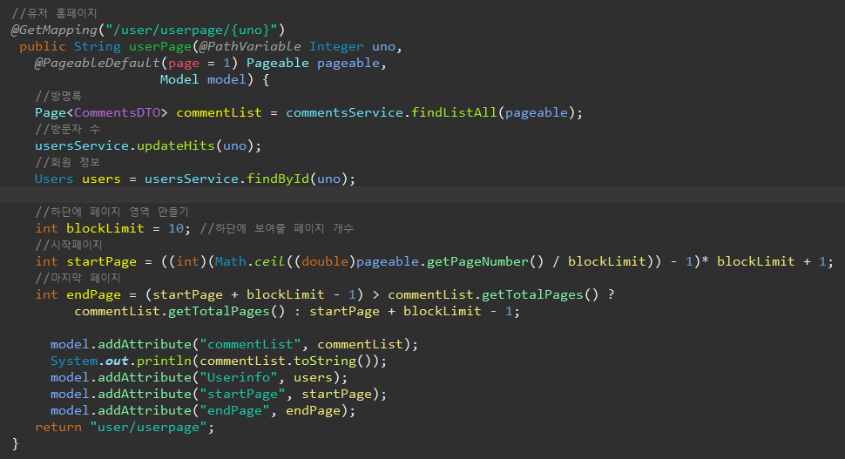
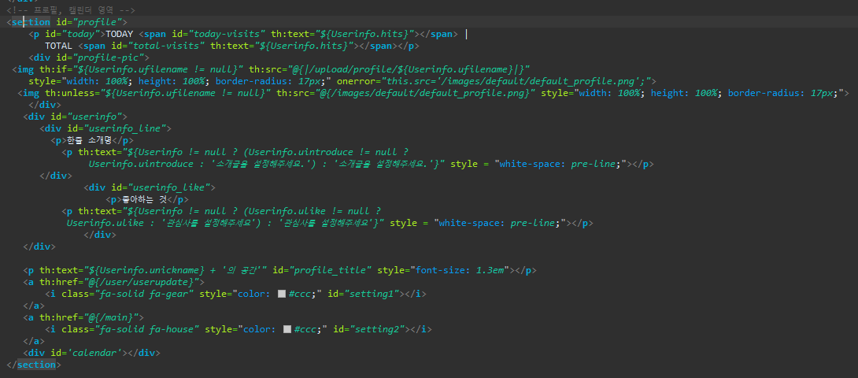
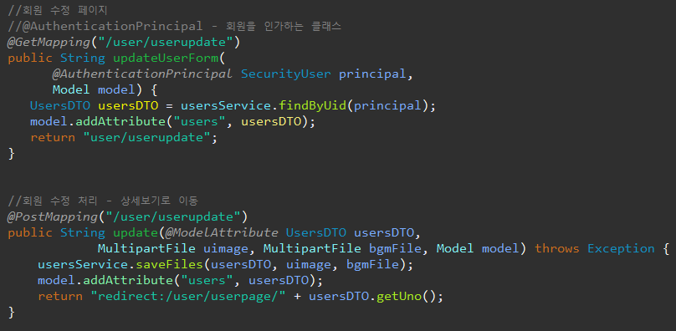
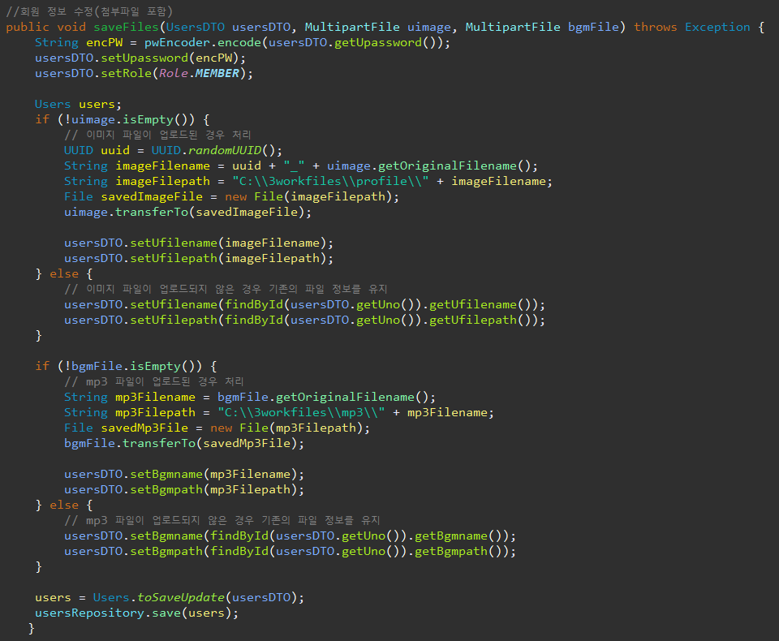
스ᄏᄅ6.12.33
주요 기능 구현화면 및 코드
5-1. 유저 홈페이지 코드

Slide 16
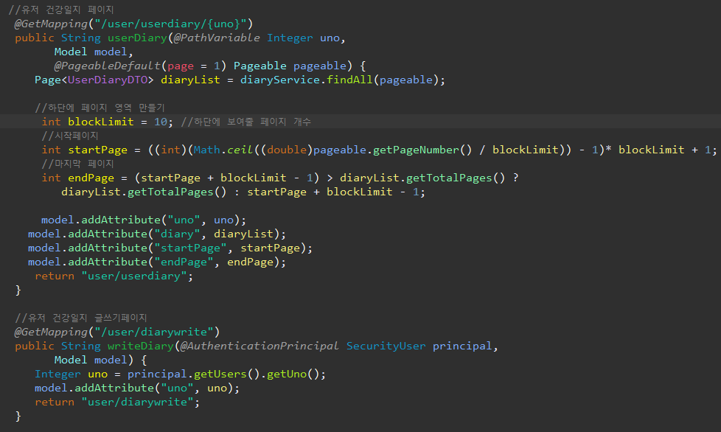
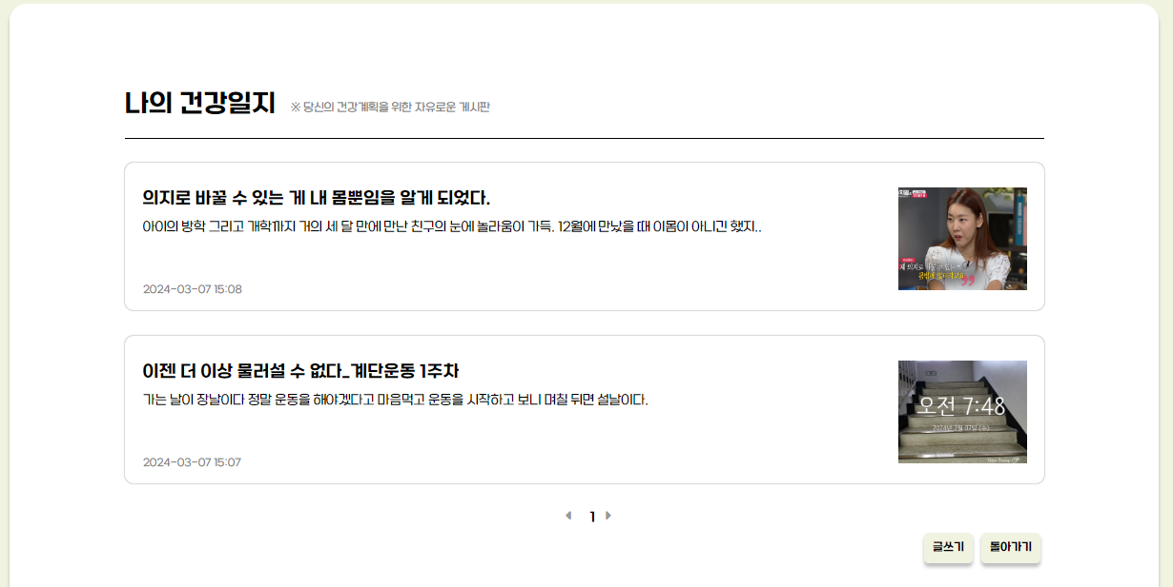
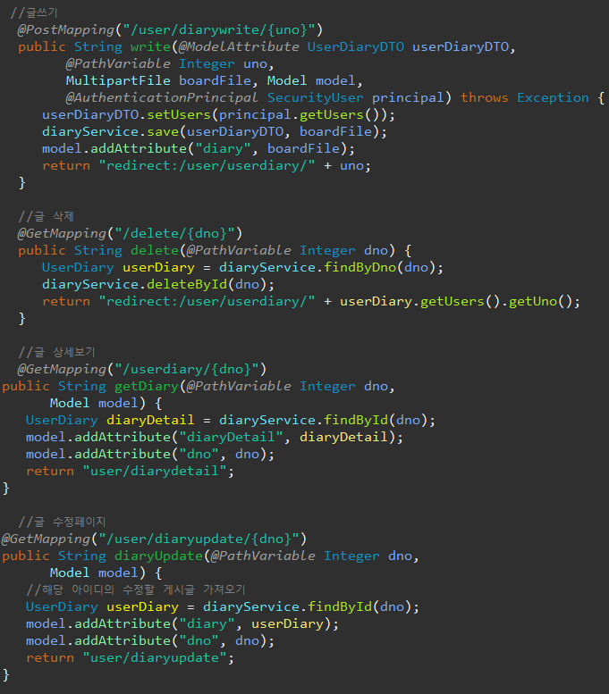
스ᄏᄅ6.12.33
주요 기능 구현화면 및 코드
5-2. 유저 홈페이지(게시판) : 나의 건강일지
- CRUD를 포함한 게시판 구현
- Controller, Service, Repository를 활용한 MVC패턴 적용

Slide 17
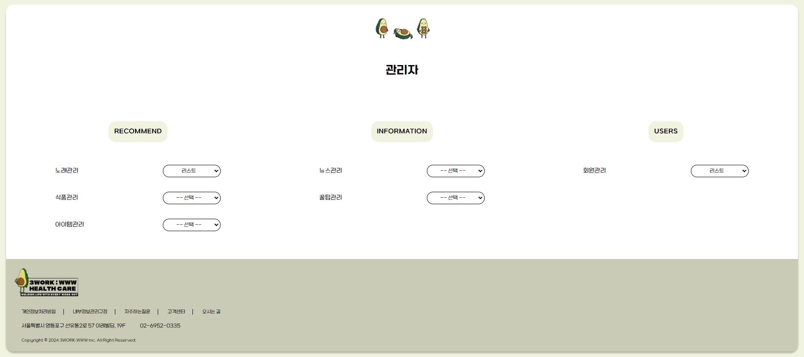
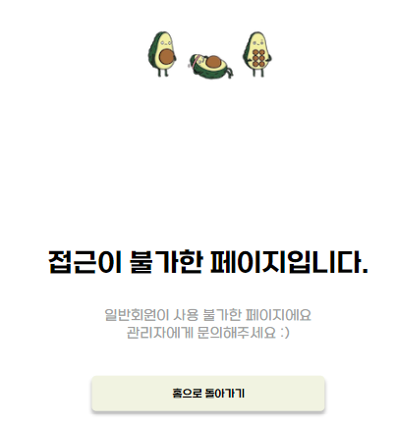
스ᄏᄅ6.12.33
주요 기능 구현화면 및 코드
6. 관리자 페이지
- 회원이 해당 페이지 접근시 “접근 불가 페이지입니다.” 문구 출력 및 메인으로 이동하도록 구현
- 각종 콘텐츠 페이지 (음악추천, 건강 뉴스 및 정보) 데이터 저장/삭제 가능
- 각 콘텐츠 화면 내 페이징처리 구현
- 회원 리스트 및 회원 정보 상세 보기, 탈퇴 기능 구현

Slide 18
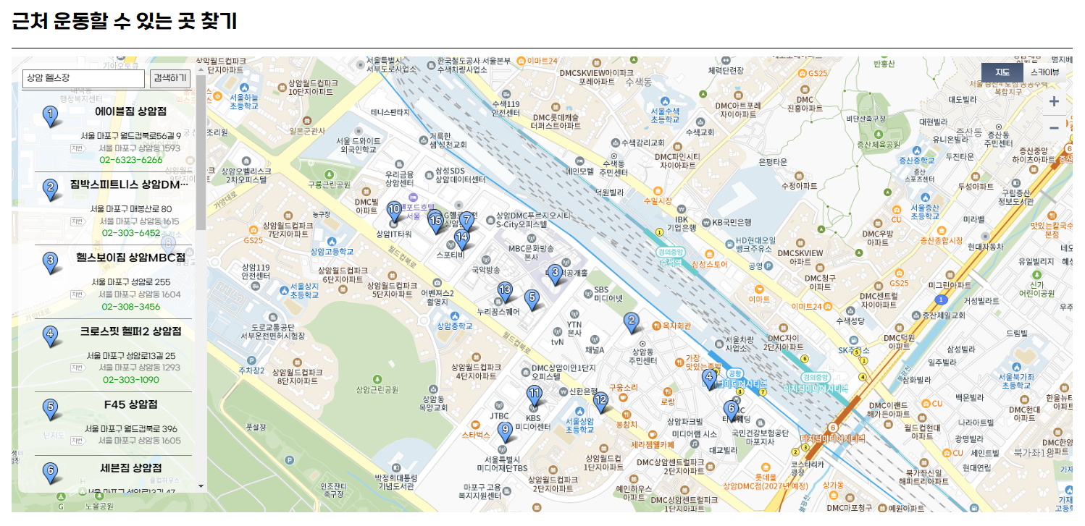
스ᄏᄅ6.12.33
활용한 API
1. 카카오 지도

Slide 19
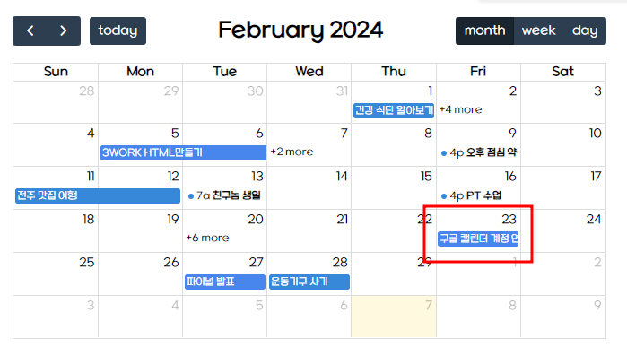
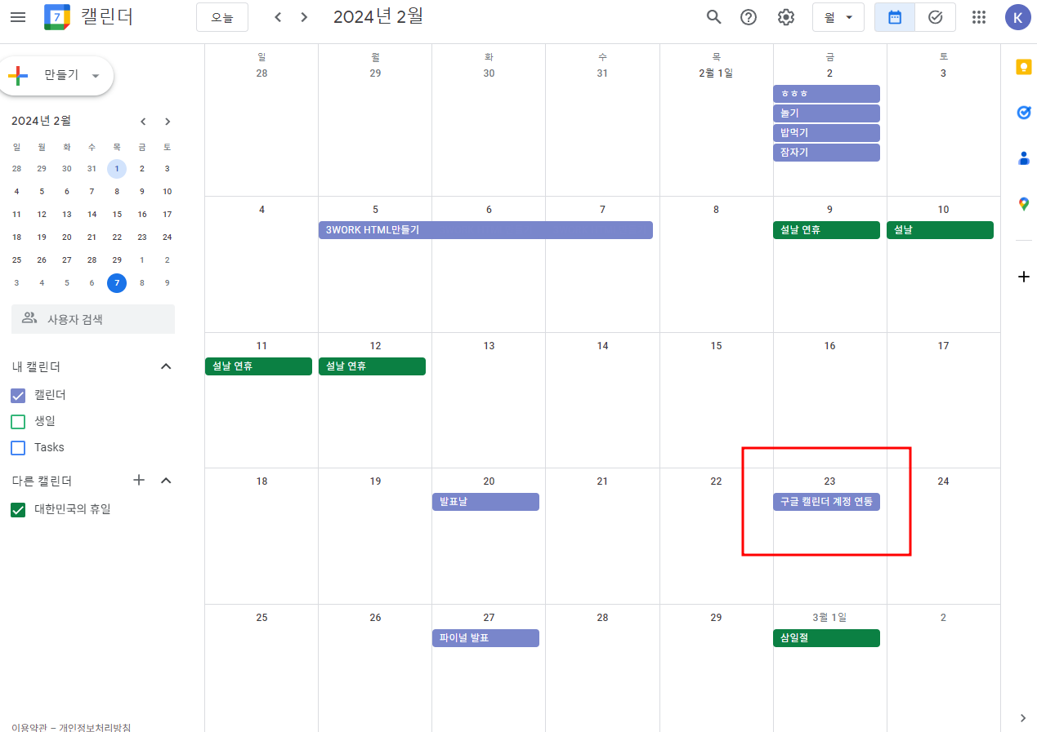
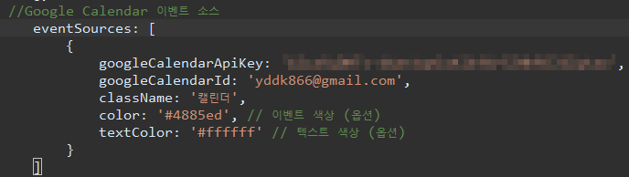
스ᄏᄅ6.12.33
활용한 API
2. FullCalendar 라이브러리를 활용한 달력 구현(구글 API로 계정 연동 가능)
- 구글 API로 계정을 연동하여 구글 캘린더에서
저장한 일정이 FullCalendar에도 표시되도록 구현

Slide 20
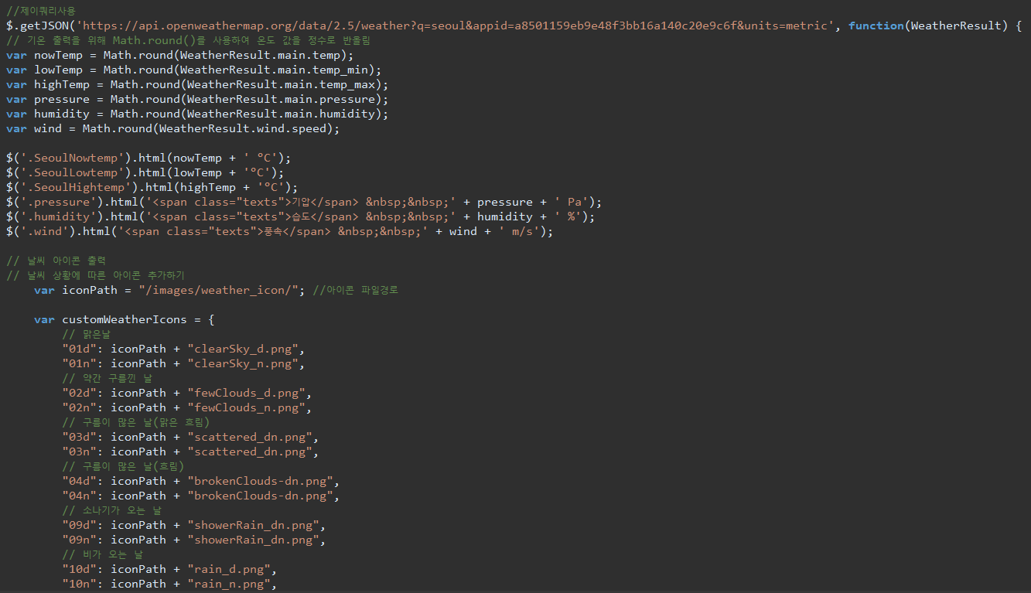
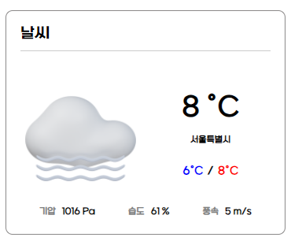
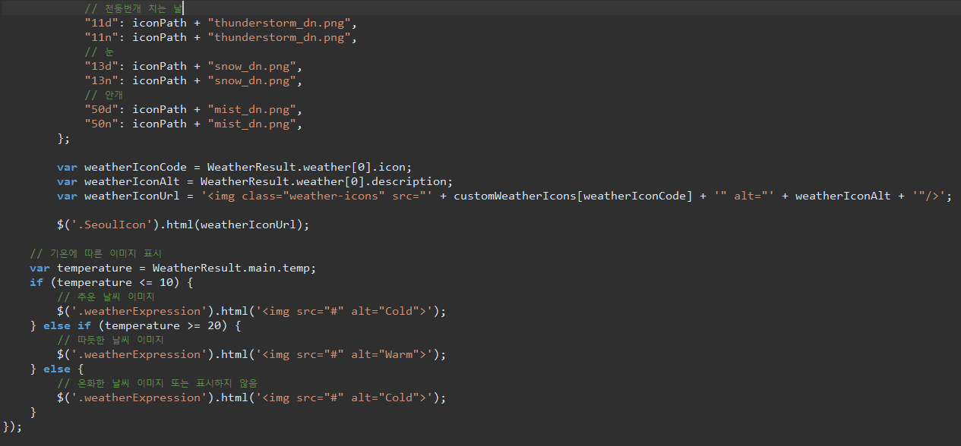
스ᄏᄅ6.12.33
활용한 API
3. 날씨 API
- 실시간으로 반영되는 날씨에 따라
출력되도록 구현

Slide 21
Implementation Failed(보완 진행중)
노래 추천
회원 미니홈피
아이디 찾기
100%
- 카테고리(요가, 수영, 헬스) 선택 시, 페이지 처리 실패
- 총 방문자 수 구현 실패
- 페이지 새로고침 시, 방문자 수 증가 해결 실패
- 방명록 작성 시, 회원 별 방명록 목록 불러오기 실패
- 회원 별 구글 캘린더 연동 실패
- 방명록 작성 시, 대댓글 작성 불가
- 회원 수정 시, 비밀번호 변경 필수 (안했을 시, 수정 불가)
- 핸드폰 번호가 겹치는 회원 존재 시, 아이디 찾기 불가
메인
회원 검색
- SNS 계정 연동해 로그인 불가
- CSS 반응형 일부 미흡
- 회원 검색 시, 순위 고정으로 인한 순위 변동 불가
- 페이지 처리 실패

Slide 22
감사합니다 ~ ☺

